Slide 1
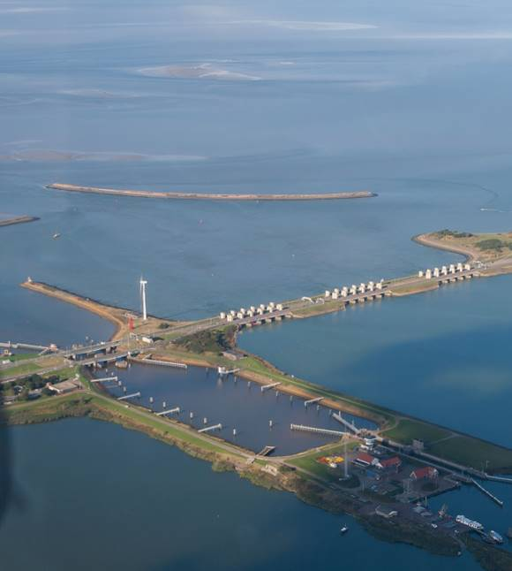

Omgevingsmanagement
VenR Draaibruggen Afsluitdijk
Den Oever
Bart de Jong
9 maart 2022

Slide 2
Omgevingsproces
Strategisch omgevingsmanagement
Betrokkenheid interne en externe stakeholders
Klantwensen en –eisen (ontwerp en uitvoeringsfase)
  Omgevingsplan
  Participatieplan
Veel aandacht voor bouw- en publiekscommunicatie!

Slide 3
Projecten

Slide 4
Belangrijke raakvlakkenprojecten
Project Versterking Afsluitdijk DBFM
  Dijkwerkzaamheden
  Wegwerkzaamheden
  Bouw van pompgemalen en nieuwe spuikokers
  Keersluizen Den Oever, Kornwerderzand
Verruiming Sluiscomplex Kornwerderzand (Provincie Fryslân)
Vismigratierivier Kornwerderzand
Beheer en Onderhoud Kunstwerken IJG

Slide 5
Planning projecten: in uitvoering
 |  | 2019 |  |  | 2020 |  |  | 2021 |  |  | 2022 |  |  | 2023 |  |  | 2024 |  |  | 2025 |  |  | 2026
Vervangen Draaibruggen Den Oever
Vervangen bruggen Kornwerderzand
Versterken Dijklichaam Afsluitdijk
Bouw gemalen Den Oever
Bouw nieuwe Spuisluizen Den Oever
Bouw keersluis Den Oever
Bouw keersluis Kornwerderzand
Verbeteren rijksweg A7
Aanleg Vismigratierivier Kornwerderzand
Renovatie bestaande spuisluizen
Renovatie Vlietermonument
Verruiming Sluizencomplex Kornwerderzand
nu
Vervangen draaibruggen Den Oever
1 oktober 2024 – 31 december 2024: Stevin noord
1 januari 2025 – 1 april 2025: Stevin zuid

Slide 6
Verkeersmanagement: uitdaging
Verkrijgen SLOT’s
Gezamenlijk werkzaamheden uitvoeren (Levvel en project DDO) in Den Oever vergt intensieve raakvlakmanagement
  Renovatie spuisluizen
Gelijktijdig werkzaamheden uitvoeren (KWZ en DO) met nautisch stremmen van gehele Afsluitdijk is no-go
Geen langdurige afsluitingen A7
Vaarseizoen versus stormseizoen
Met zoveel variabelen: Veiligheid
Bereikbaarheid/beschikbaarheid voor hulpdiensten
Inzicht in bouwfasering! Uitvoeringsduur, Bouwverkeer, (langdurige) verkeerssystemen, exceptioneel transport…

Slide 7
Conditionering
Bepalen risicoprofiel: vooraf inventarisatie van
  Vergunningen en ontheffingen
  (Stikstof)
  Kabels en leidingen
  Flora en Fauna
  Fasering en Hinder
  Externe KES (ontwerpfase)
Ontwerp en uitvoeringsfase: Aandacht voor:
  Bouwhistorie & archeologie
  Omgevingswet (ontheffing gedragscode)
  Stikstof (valt V&R wel/niet binnen B&O)
  Bouwhinder
  Verkeersmanagement
  Externe KES (uitvoeringsfase)

